Slide 1
CES 22 – Programação Orientada a Objetos - POO
Aula 1

Slide 2
Introdução
Motivação
Linguagem Python
Avaliação

Slide 3
Motivação para POO
Desenvolvimento de programas é uma atividade complexa e arriscada.
Riscos:
Programa com defeitos.
Projetos frequentemente estouram prazos e orçamentos.
Modificações nos programas.

Slide 4
Origens da POO
Linguagem Simula 67 (Norwegian Computing Cente – Ole Johan Dahl e Kristen Nygaard) foi a primeira linguagem de programação (focada para simulação) a apresentar os conceitos de objetos e classes de objetos.
Simula influencia Alan Kay a desenvolver a linguagem Smalltalk no Xerox PARC nos anos 70.
Smalltalk foi a primeira linguagem a ter um ambiente programação gráfico com Janelas, Icones e Mouse.
Smalltalk continua ativo: Squeak, Pharo, Amber,…

Slide 5
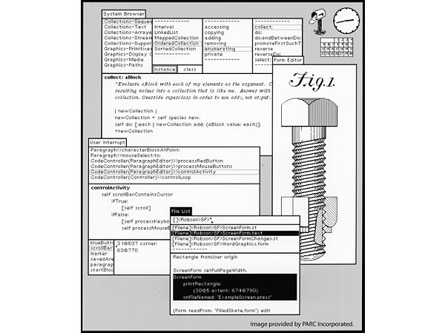
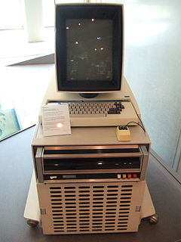
Smalltalk

Slide 6
Cont.
Várias linguagens adotam hoje a POO:
ADA
C++
Java
C#
Python
Etc…

Slide 7
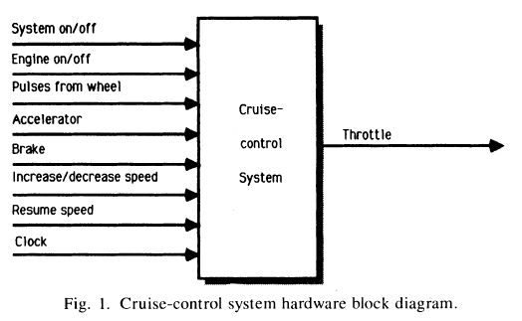

Slide 8
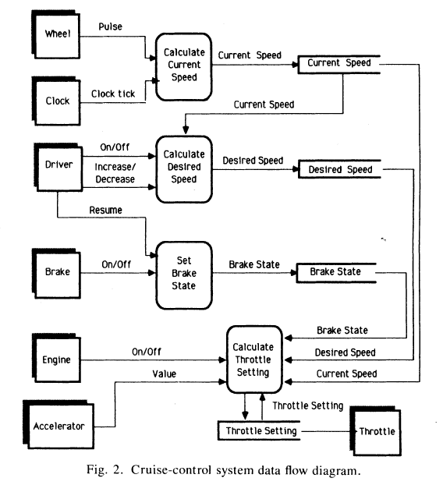

Slide 9
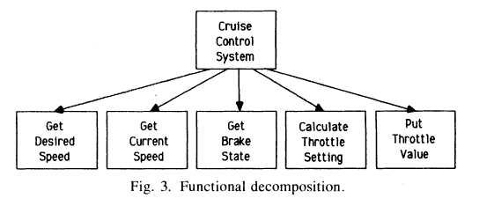

Slide 10
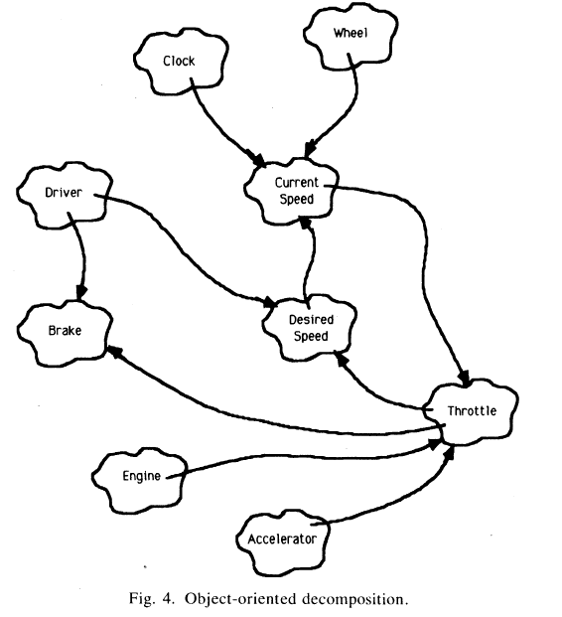

Slide 11
Vantagens do modelo Orientado a Objetos
O modelo OO é mais próximo do mundo real. A decomposição funcional (procedimental) desmembra o problema em sub-rotinas desconexas da realidade.
O modelo OO facilita as modificações. No modelo funcional as variáveis que descrevem o problema são transformadas em variáveis globais e qualquer modificação tende a afetar todos os módulos envolvidos. Exemplo: Se for necessário introduzir um display de velocidades, esta modificação afetará apenas os objetos associados a velocidade.

Slide 12
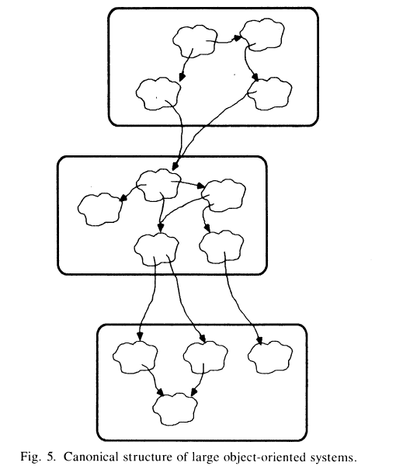
A Orientação a Objetos facilita também o desenvolvimento de sistemas.

Slide 13
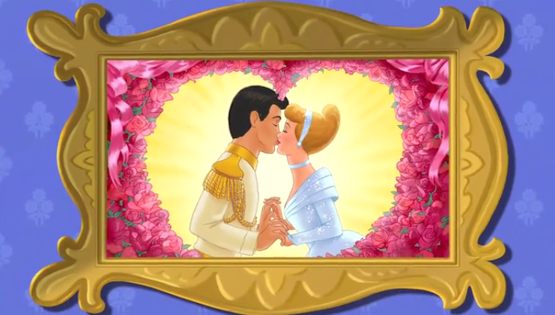
Happy End?

Slide 14
Limitações
Os problemas reais são complexos e as construções de linguagens OO não são suficientes para abordar adequadamente todas as nuances.
Exemplo: o conceito de herança é hoje usado com restrições.

Slide 15
Eric Raymond (2005) The Art of UNIX Programming "The OO design concept initially proved valuable in the design of graphics systems, graphical user interfaces, and certain kinds of simulation. To the surprise and gradual disillusionment of many, it has proven difficult to demonstrate significant benefits of OO outside those areas.“
Linus Torvalds (2007) this email "C++ is a horrible language. ... C++ leads to really, really bad design choices. ... In other words, the only way to do good, efficient, and system-level and portable C++ ends up to limit yourself to all the things that are basically available in C. And limiting your project to C means that people don't screw that up, and also means that you get a lot of programmers that do actually understand low-level issues and don't screw things up with any idiotic 'object model' crap.“
Eric Allman (2011) Programming Isn't Fun Any More "I used to be enamored of object-oriented programming. I'm now finding myself leaning toward believing that it is a plot designed to destroy joy. The methodology looks clean and elegant at first, but when you actually get into real programs they rapidly turn into horrid messes."

Slide 16
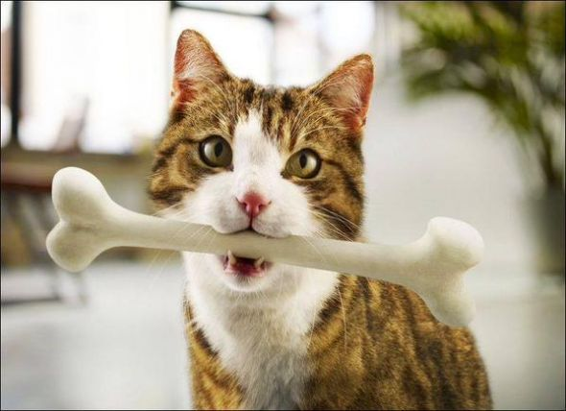
Quem não tem um cão, caça com um gato!

Slide 17

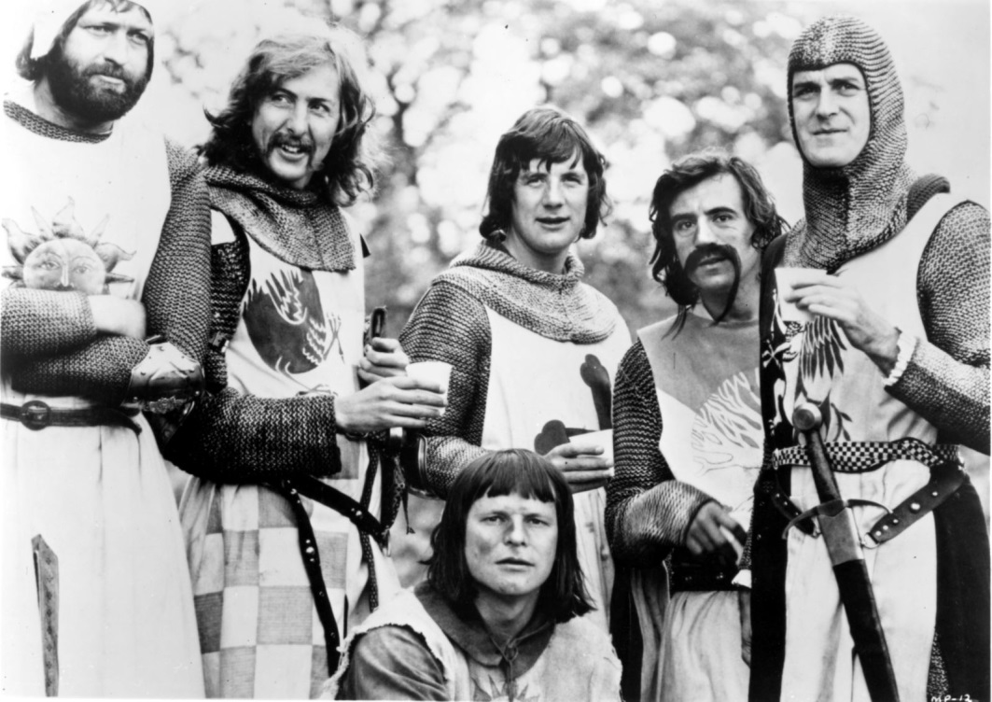
Python

Slide 18
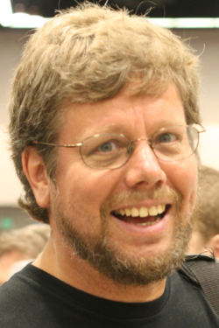
Histórico
Criado por Guido Van Rossum em 1991. Um programador holandes que trabalhou na Google entre 2005 e 2012 desenvolvendo a linguagem Python e atualmente está na Dropbox.

Slide 19
Características
Linguagem Interpretada por uma máquina virtual com coletor de lixo.
Fácil leitura e sintaxe concisa.
Suporta Múltiplos paradigmas.
Free e Open Source
Portavel para diferentes plataformas.

Slide 20
Usos
Análise de dados.
Programação de sistemas.
Programação para a Internet e Web.

Slide 21
Python 2 ou 3?
A versão 3 possui diferenças significativas frente a versão 2. As modificações foram introduzidas de modo a prover maior consistência à linguagem.
Principais diferenças:
Comando print
Comportamento de tratamento de exceções.
Adoção do código Unicode (Permite 107 mil caracteres).
No curso usaremos a versão 3. (3.6)
Entretanto, vários ambientes requerem o uso da versão 2. Exemplo: Google AppEngine.

Slide 22
Literatura recomendada
How to think like a Computer Scientist
http://openbookproject.net/thinkcs/python/english3e/index.html
Livros gratuitos:
http://pythonbooks.revolunet.com/

Slide 23
Avaliação
Avaliação bimestral
Projetos:
Projeto de grupo (até 3 alunos). 45%
Exercícios. 45%
Colaboração do aluno. 10%
Final do semestre
Exame teórico

Slide 24
Cont.
Projeto de Grupo
Tema 1.o Bimestre
Desenvolvimento de game usando PyGame.
Tema 2.o Bimestre
Aplicação usando a Web.
Avaliação:
Apresentações.
Criatividade
Complexidade
Uso adequado da POO.
Documentação no Github.
Envolvimento de todos os membros registrado no Github.

Slide 25
Grupo do curso
https://groups.google.com/forum/#!forum/ita-ces-22-2018
Alunos devem ser inscrever para postar mensagens.
Os posts (relevantes) serão considerados para avaliação da colaboração.

Slide 26
Primeiro Programa
Hello World
print(“Hello World”)

Slide 27
Identação para marcar blocos
if True:
print(“true”)
else:
print(“false”)

Slide 28
Todos os valores são objetos
Exemplos de valores
54
43.3
“abc”
Todos os valores possuem um tipo ou classe
type( 54)
<class ´int´>

Slide 29
Variáveis
Variáveis são referencias para objetos.
message = "What's up, Doc?“
n = 17
pi = 3.14159
n = message

Slide 30
Turtle
import turtle
# Allows us to use turtles
wn = turtle.Screen()
# Creates a playground for turtles
alex = turtle.Turtle()
# Create a turtle, assign to alex
alex.forward(50)
# Tell alex to move forward by 50 units
alex.left(90)
# Tell alex to turn by 90
degrees alex.forward(30)
# Complete the second side of a rectangle
wn.mainloop()
# Wait for user to close window

Slide 31
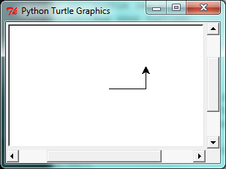

Slide 32
Histórico
Turtle vem da linguagem Logo desenvolvida por Seymour Pappert e Daniel Bobrow no MIT em 1967.
A ideia é ser um ambiente visual para o desenvolvimento de aplicações educacionais.

Slide 33
Exercício 1
Explorar turtle.
Fazer os exercícios 6, 11, 12 e 13 do livro 1.

